Slide 1
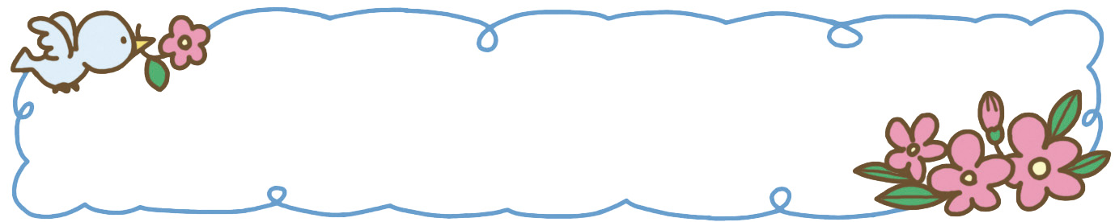

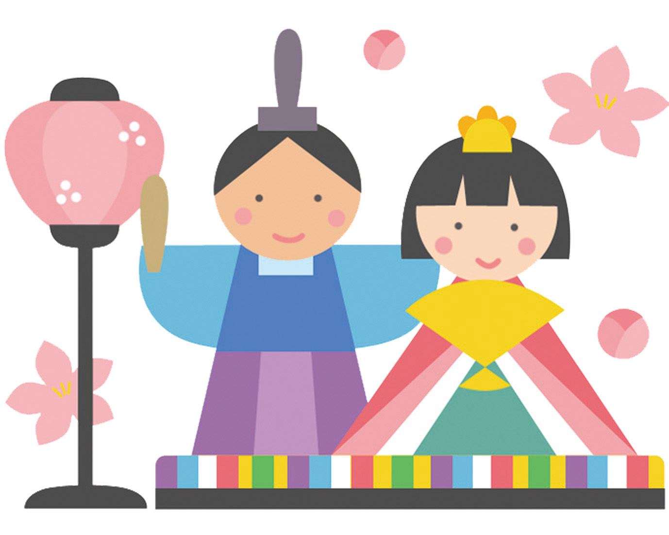
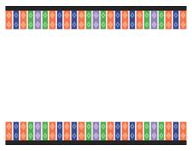

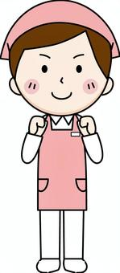
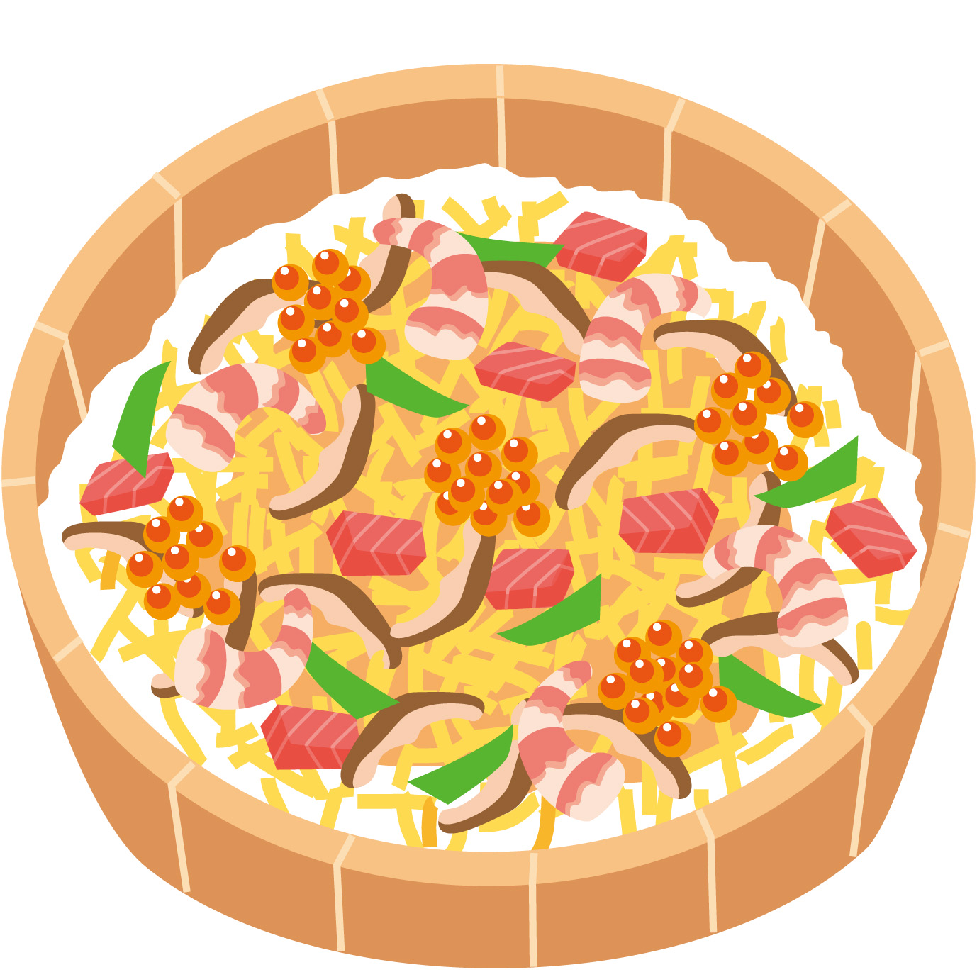
みんなで作ろう 健康料理
体育健康部会主催
子どもから年長者までどなたでも参加できます。
ひな祭りメニューにぴったりのちらし寿司などを
楽しく作りませんか？
沢山のご参加、お待ちしております。
日 時 ：２月１４日（土)9：30～12：00
定 員 ：22名
参 加 費 ：無料
持ってくる物 ：エプロン・三角巾・マスク
申込締め切り ：２月１０日
メニュー
・ちらし寿司
・鶏肉とキャベツのうすくず煮
・花ういろう
・すまし汁

